Slide 1







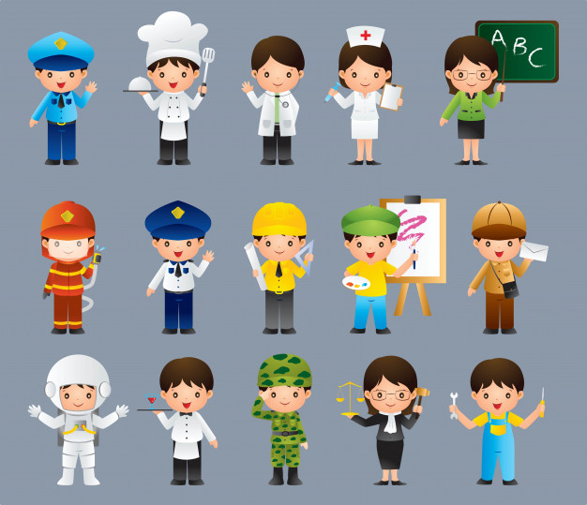
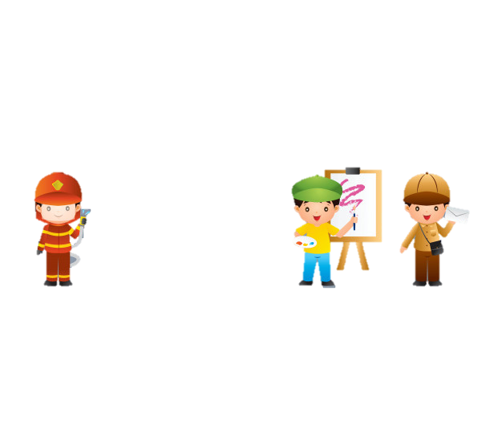










Thứ … ngày … tháng … năm 2023
Notes:
Thiết kế: Hương Thảo – Zalo 0972.115.126

Slide 2


  Thể hiện được lòng biết ơn người lao động bằng lời nói, việc làm cụ thể phù hợp với lứa tuổi.
  Nhắc nhở bạn bè, người thân có thái độ, hành vi biết ơn những người lao động.

Slide 3






01

Slide 4

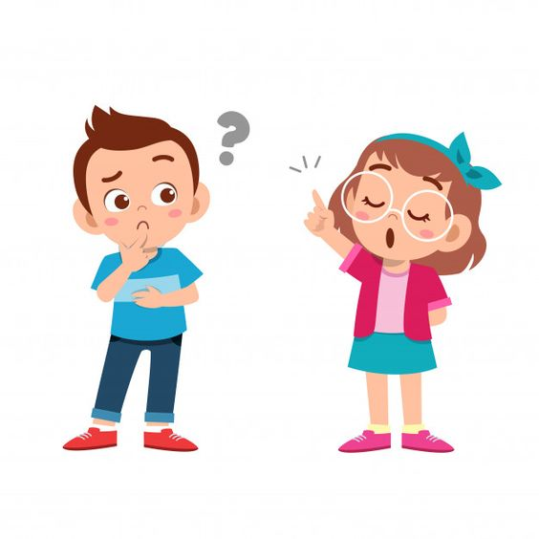
Xem các đồ dùng, dụng cụ liên quan đến nghề nghiệp và đoán tên nghề nghiệp đó.
Notes:
Thiết kế: Hương Thảo – Zalo 0972.115.126

Slide 5
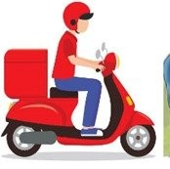
Đáp án: Shipper (nhân viên giao hàng)

Slide 6

Đáp án: Nông dân

Slide 7
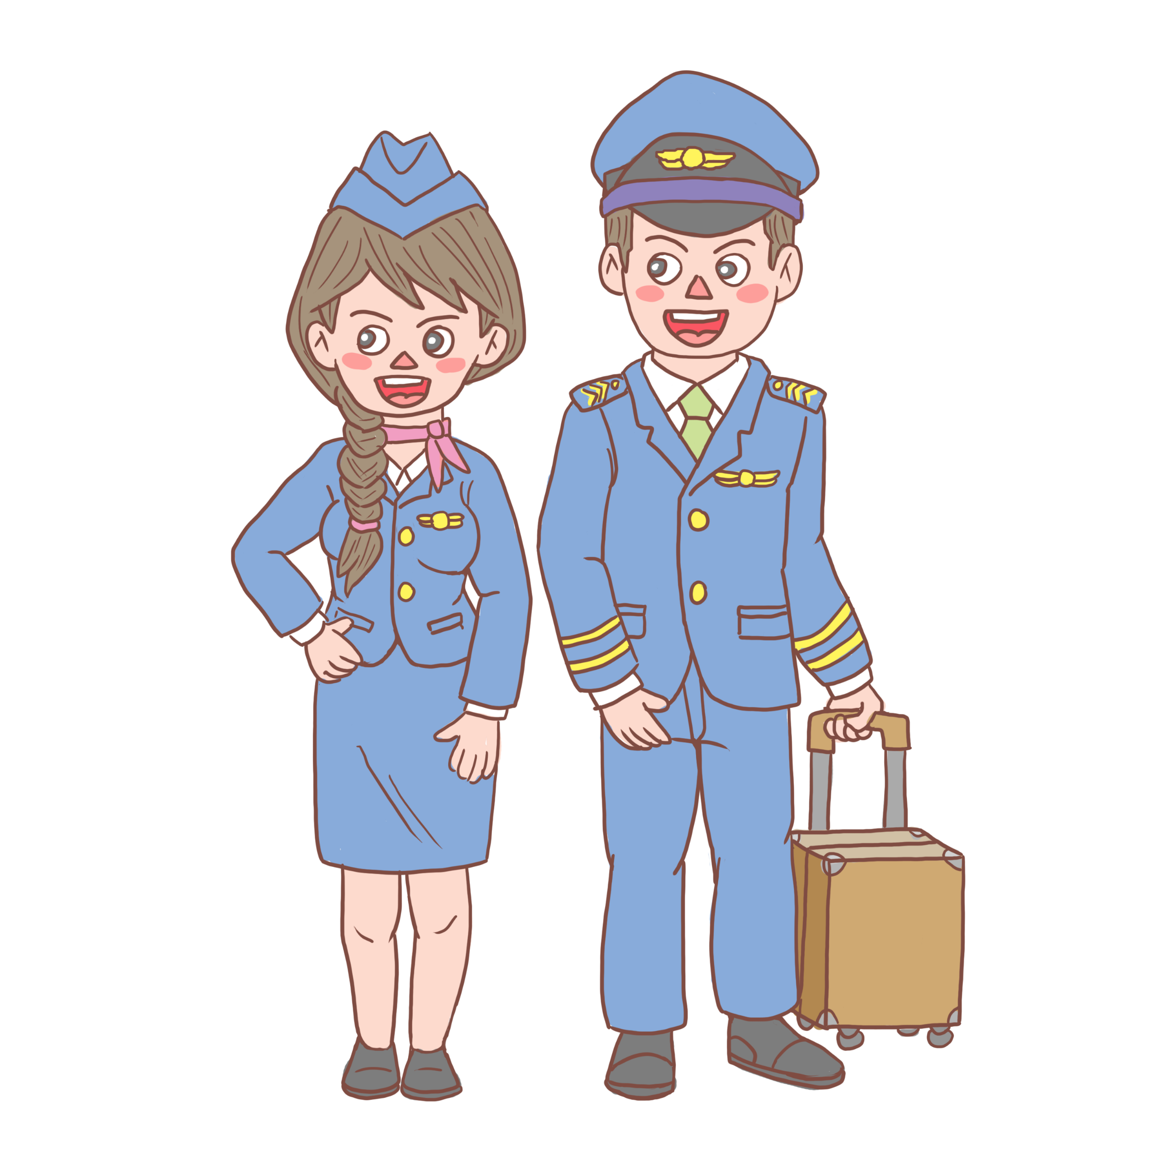
Đáp án: Tiếp viên hàng không

Slide 8

Đáp án: Đầu bếp

Slide 9

Đáp án: Thợ may

Slide 10

02
Notes:
Thiết kế: Hương Thảo – Zalo 0972.115.126

Slide 11
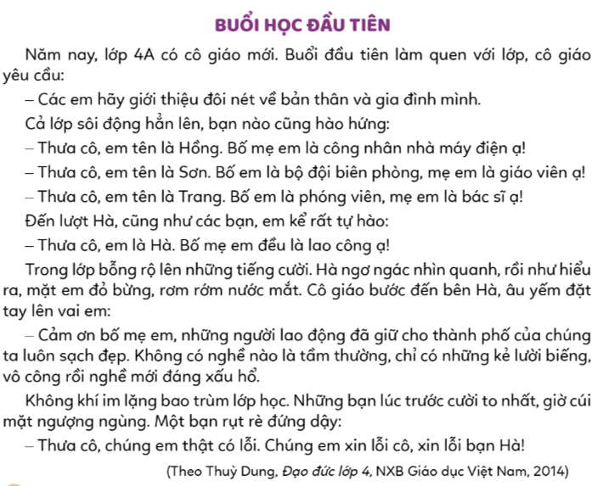

1. Đọc câu chuyện và trả lời câu hỏi:
a. Vì sao một số bạn trong lớp lại cười khi nghe bạn Hà kể về công việc của bố mẹ mình?
Một số bạn cười vì nghe bạn Hà nói về nghề nghiệp bố mẹ bạn ấy là lao công vì nghĩ đó là nghề thấp kém.

Slide 12
Đọc câu chuyện và trả lời câu hỏi:
Cô giáo có hành động và lời nói gì với bạn Hà?

Slide 13
Đọc câu chuyện và trả lời câu hỏi:
Cô giáo đã có thái độ như thế nào đối với người lao động trong lời nói của cô đối với bạn Hà?
Cô có thái độ biết ơn đối người lao động và không xem thường người lao động.

Slide 14
Đọc câu chuyện và trả lời câu hỏi:
Nếu em là bạn cùng lớp với Hà, em sẽ làm gì trong tình huống đó? Vì sao?

Slide 15

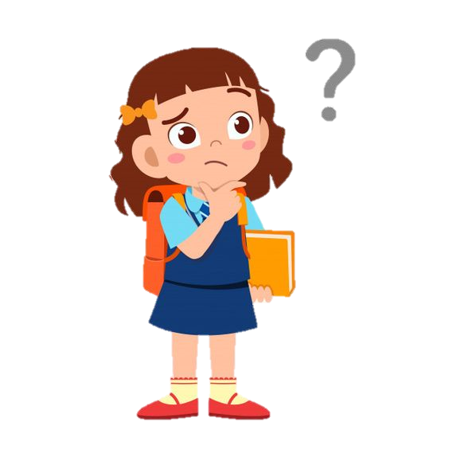
Chúng ta nên có thái độ như thế nào với người lao động?
Chúng ta nên có thái độ tôn trọng và biết ơn người lao động

Slide 16
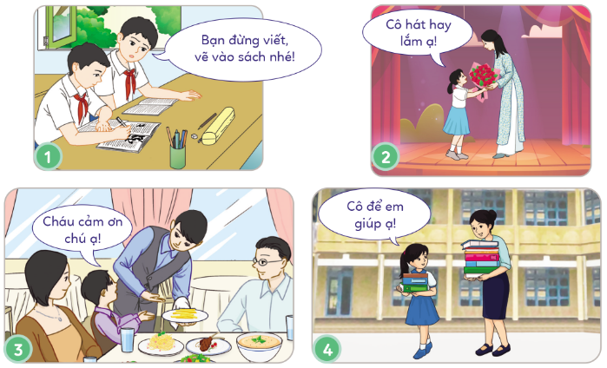

2. Quan sát tranh và thực hiện yêu cầu
a. Hãy nêu những lời nói, việc làm thể hiện lòng biết ơn người lao động trong các tranh trên?
Thảo luận nhóm 4

Slide 17












1
2
3
4
Notes:
Bấm vào từng cây để ra câu hỏi

Slide 18
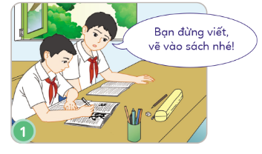

Hãy nêu những lời nói, việc làm thể hiện lòng biết ơn người lao động
Nhắc nhở bạn không nên viết, vẽ vào sách để có thể cho các em lớp sau sử dụng được nhằm tiết kiệm công sức lao động và của cải.
Notes:
Bấm mặt trời để quay lại

Slide 19
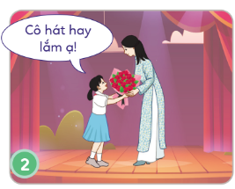
Hãy nêu những lời nói, việc làm thể hiện lòng biết ơn người lao động
Biết nói lời động viên, khen ngợi đối với những gì mà người lao động quanh em đã làm, cống hiến.

Slide 20
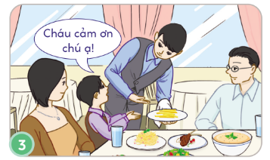
Hãy nêu những lời nói, việc làm thể hiện lòng biết ơn người lao động
Biết nói lời cảm ơn đối với việc làm của người lao động đã hỗ trợ, giúp đỡ gia đình em. (nói lời cảm ơn với chú phục vụ bàn)

Slide 21
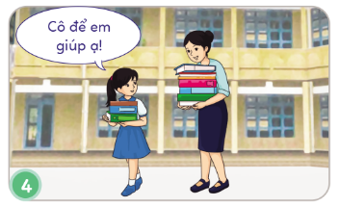
Hãy nêu những lời nói, việc làm thể hiện lòng biết ơn người lao động
Biết làm những việc phù hợp với lứa tuổi để giúp đỡ người lao động.

Slide 22
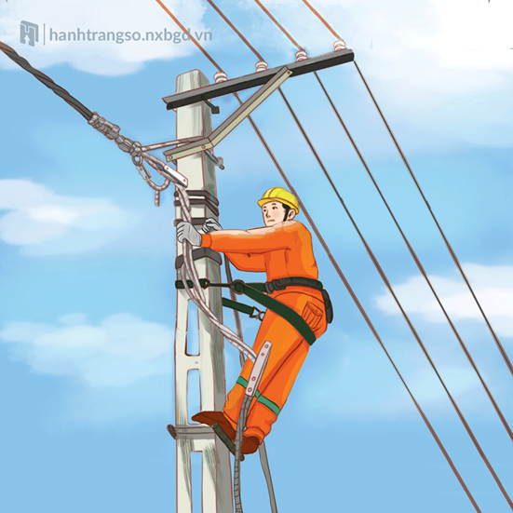

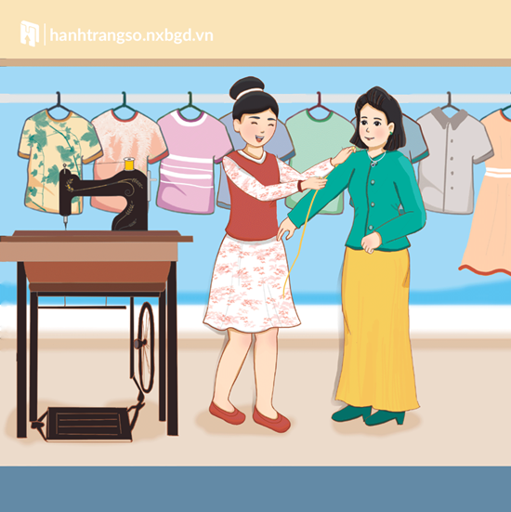
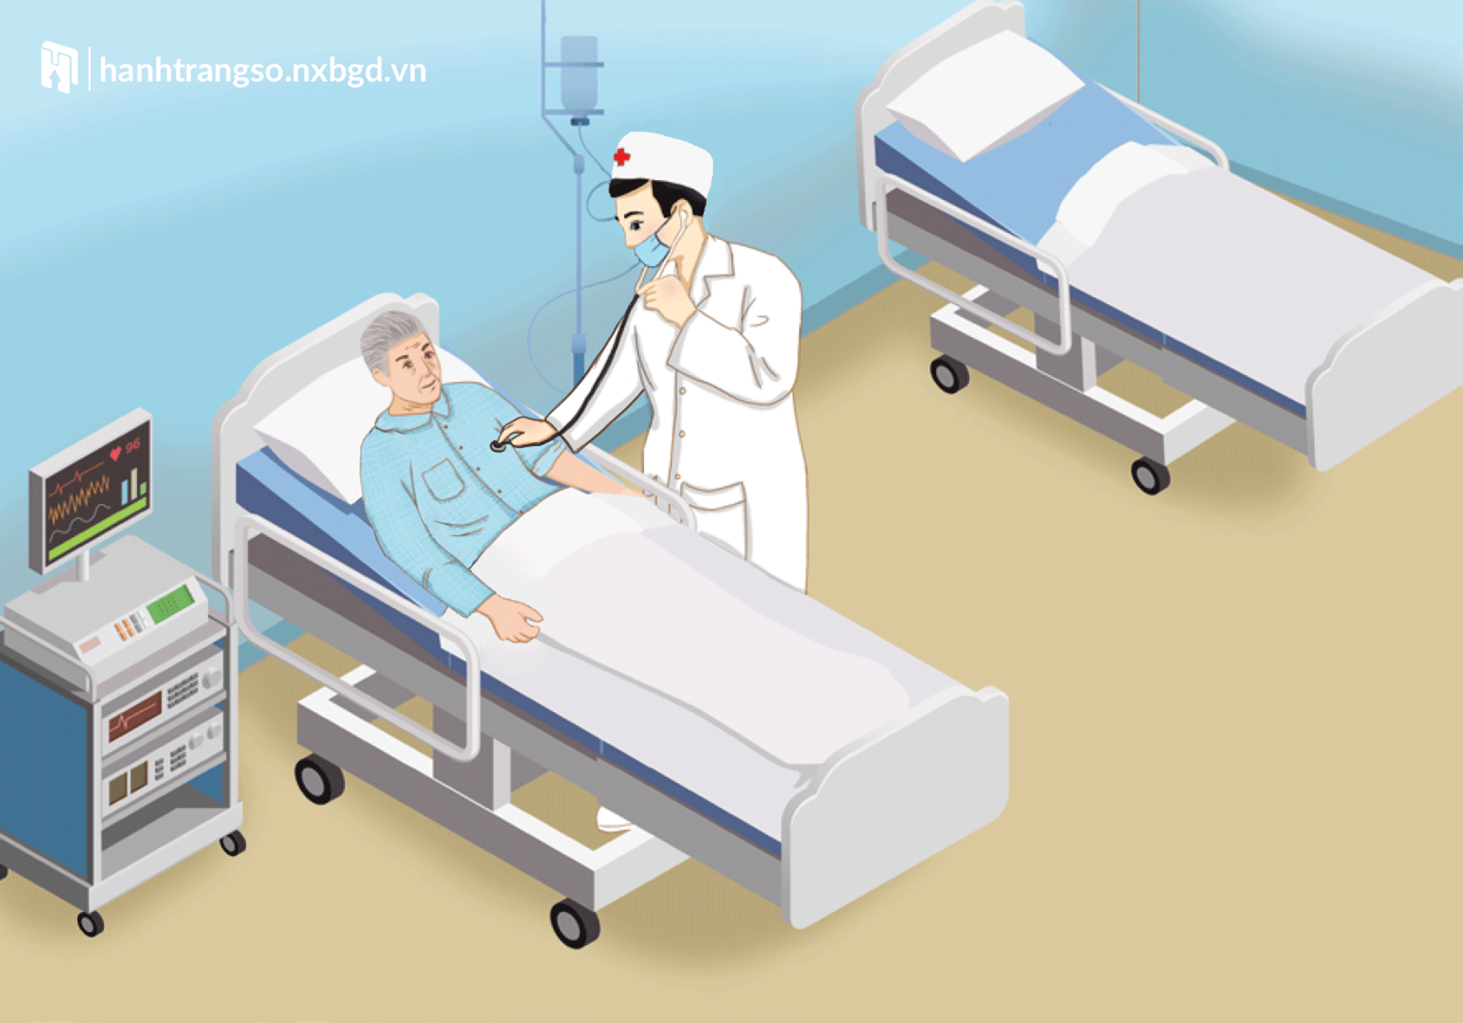

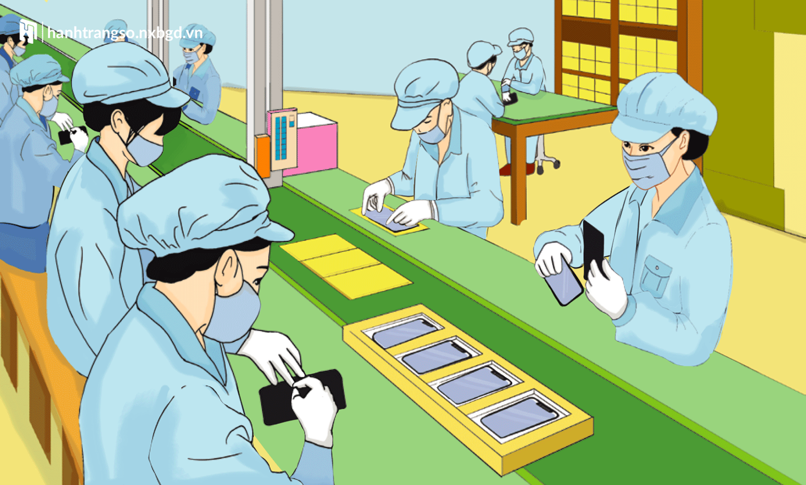
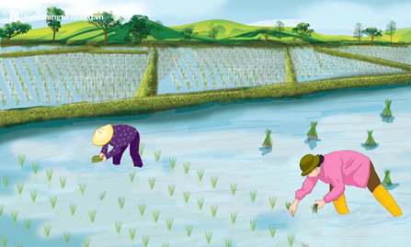
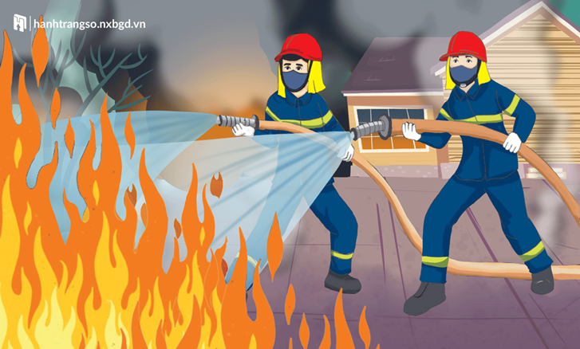
Em hãy kể thêm các biểu hiện của sự biết ơn đối với người lao động?

Slide 23
Qua bài học hôm nay các em thể hiện lòng biết ơn người lao động bằng cách nào?
Cần thể hiện lòng biết ơn người lao động bằng lời nói, việc làm cụ thể phù hợp với lứa tuổi như: giữ gìn đồ dùng học tập, chào hỏi lễ phép, quý trọng sản phẩm lao động, giúp đỡ người lao động,...
Notes:
Thiết kế: Hương Thảo – Zalo 0972.115.126

Slide 24
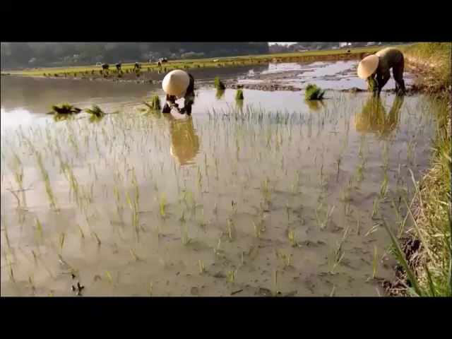
Xem video về một số nghề:

Slide 25
Ôn lại nội dung bài học
Chuẩn bị bài Tiết 2

Slide 26





